Slide 1
Сатирические журналы
годов XX века
Урок литературы , 8 класс,
УМК Коровина В.Я. Литература. 8 класс.
Учеб. для общеобразовательных учреждений
с прил. на электрон. носителе.
В 2 ч. - М.: Просвещение, 2013
Автор: Артюшкина Оксана Павловна,
учитель русского языка и литературы
МОУ лицея №9 имени заслуженного учителя школы Российской Федерации А.Н. Неверова
г. Волгограда

Slide 2
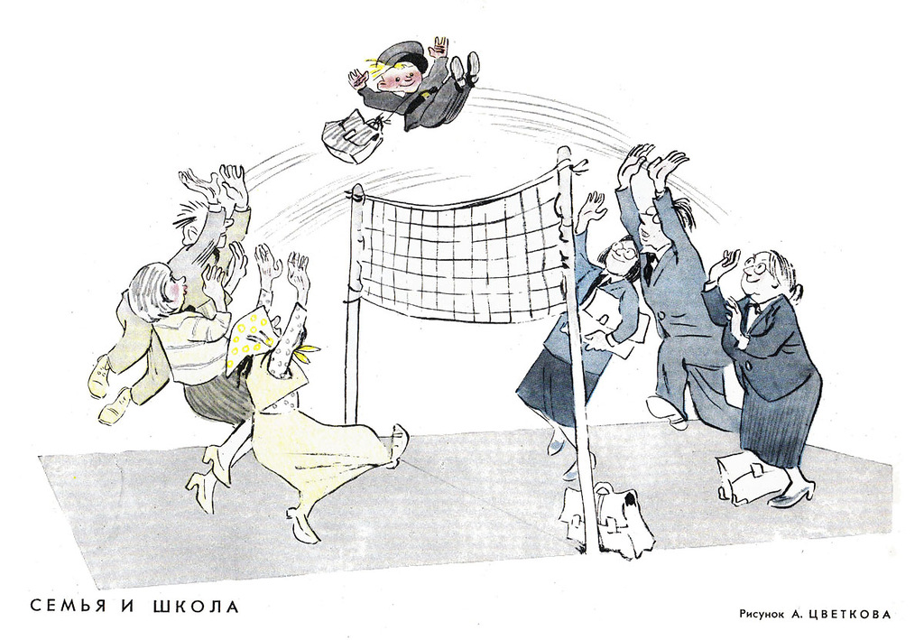

Slide 3
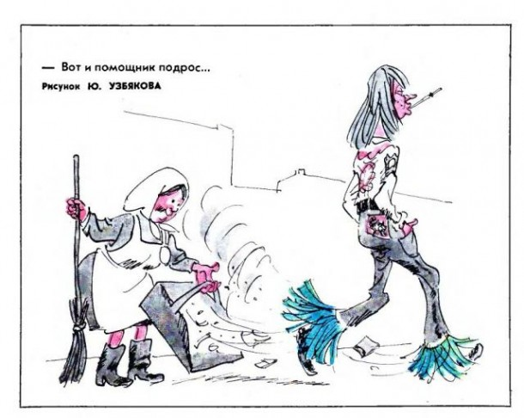

Slide 4
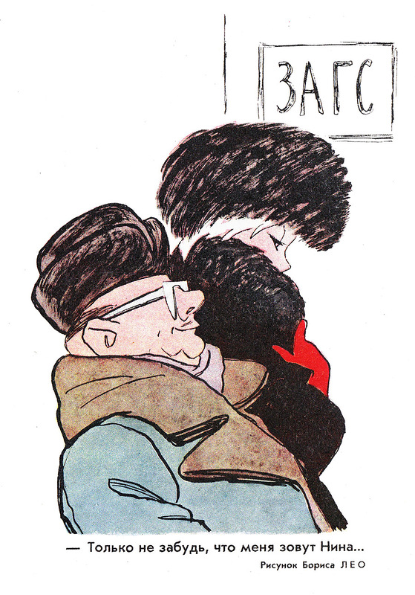

Slide 5
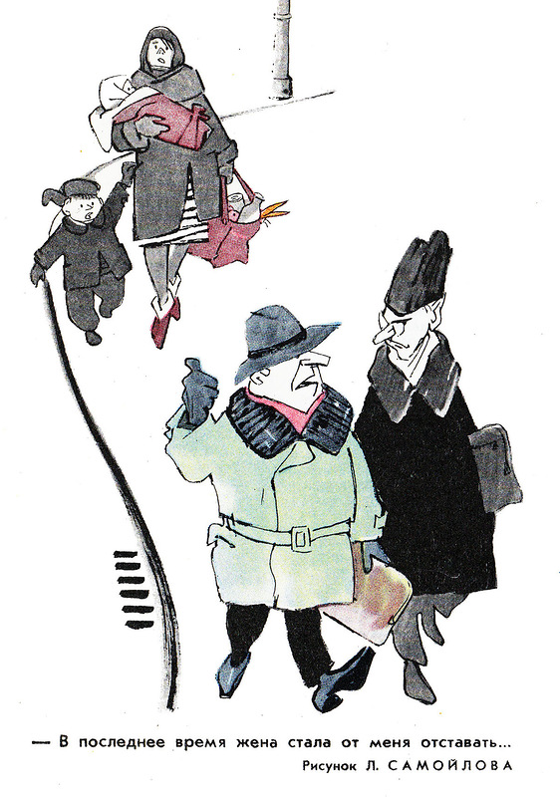

Slide 6
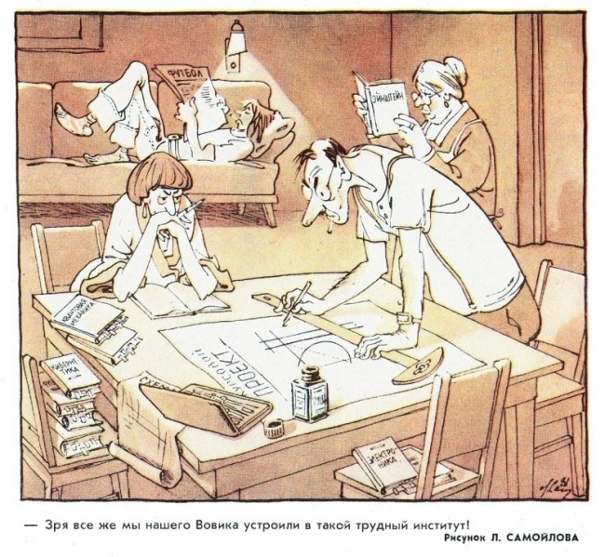

Slide 7
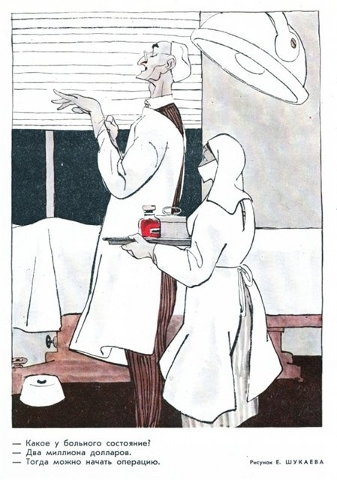

Slide 8
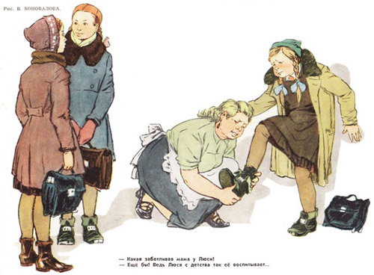
– Какая заботливая мама у Люси!
– Ещё бы! Ведь Люся с детства так её воспитывает…

Slide 9
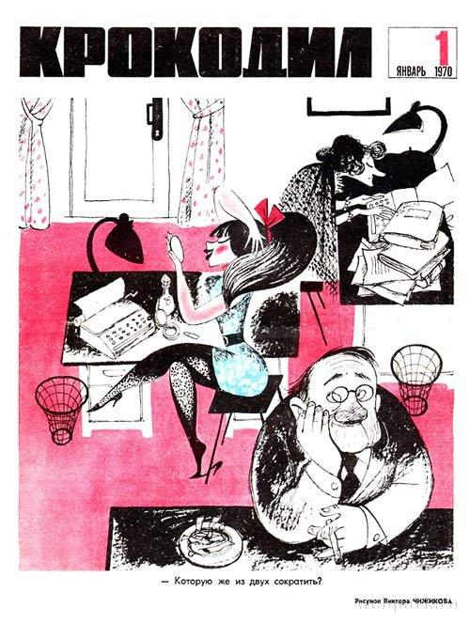
Которую из двух сократить?

Slide 10
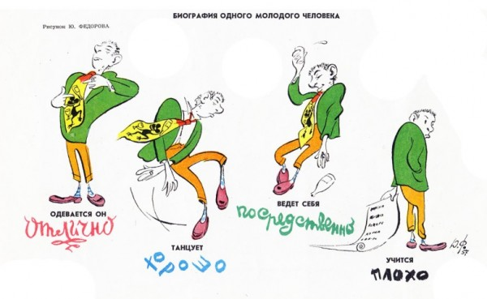

Slide 11
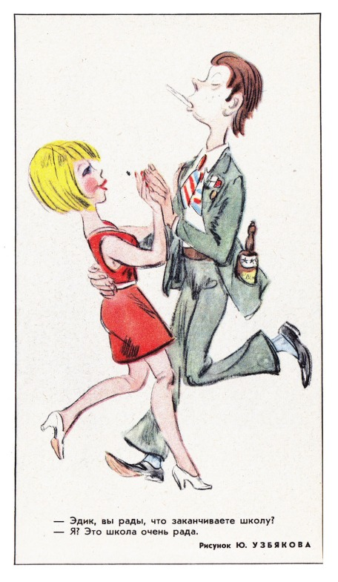

Slide 12
Источники иллюстраций:
http://www.lib.tsu.ru/win/vystavki/fond_satira/journ_satira.html

